Slide 1
образование 21 века
Мотивация
Занятие 2

Slide 2
Мотивация - это
Постоянная заинтересованность учеников в обучении и большое желание прилагать необходимые для этого усилия;
Обучение с целью приобретения и отработки знаний, в которых заинтересованы сами ученики

Slide 3
как узнать мотивированного ученика?
Он позитивно реагирует,
Заинтересован по-настоящему;
Слушает и обсуждает;
Соблюдает правила;
Предпочитает проблемные задания;
Самостоятельный;
Участвует в жизни общества

Slide 4
мотивация
Типы:
Уровни:
1. когнитивная
2. социально-эмоциональная
3. поведенческая
1.высоко мотивированные;
2. ложно мотивированные;
3. имитирующие мотивацию;
4. отвлекающиеся;
5. немотивированные

Slide 5
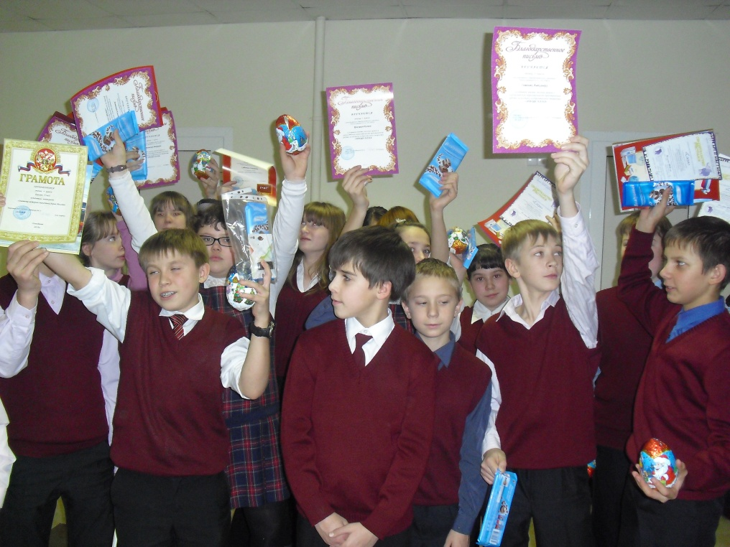
классы
Немотивированные
Организованные;
Высоко мотивированные

Slide 6
компоненты повышения мотивации
Учебный материал;
Учебная деятельность;
Создание продуктов учебной деятельности и дифференцированное обучение

Slide 7
Модели повышения мотивации
Проблемное задание
организация
выбор
инновационность
,
Учебный материал

Slide 8







Мотивация через проблемное задание
высокий
тревога
Попал в поток
возбуждение
Уровень сложности
средний
беспокойство
контроль
низкий
безразличие
скука
расслабление
низкий
средний
высокий
Уровень умения

Slide 9
Мотивация через учебную деятельность
Интеллектуальная деятельность | Создание продукта | Изучение и применение | Простота решения | Управление запоминанием и воспроизведением
Конструктивные знания | высокое | среднее | низкое | нет
Рациональное познание | высокое | среднее | низкое | нет
Ценность за пределами школы | высокое | среднее | низкое | нет

Slide 10
Мотивирующие продукты деятельности учеников
Учебный продукт
Четкие критерии
Проектная деятельность
Инструменты 21 века

Slide 11
Методы мотивации
Сотрудничество
Одобрение
Интеллектуальная безопасность

Slide 12
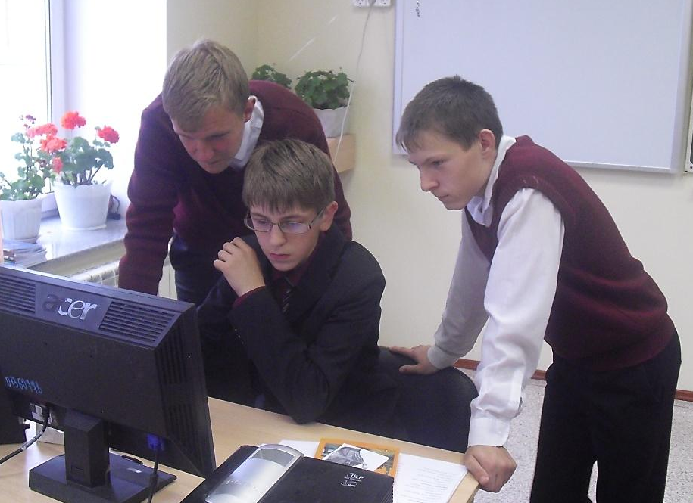
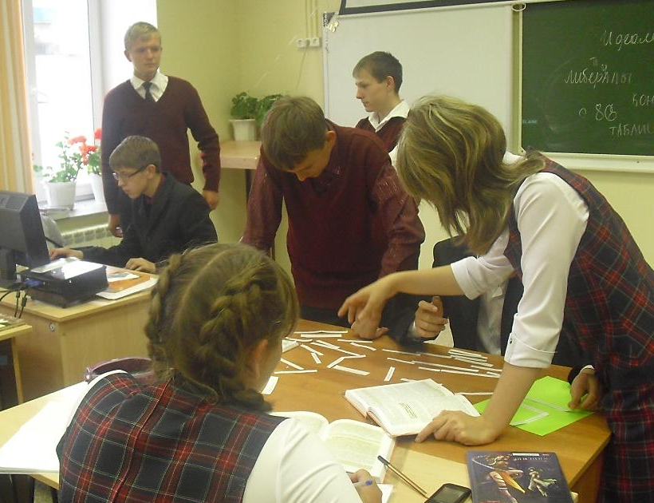
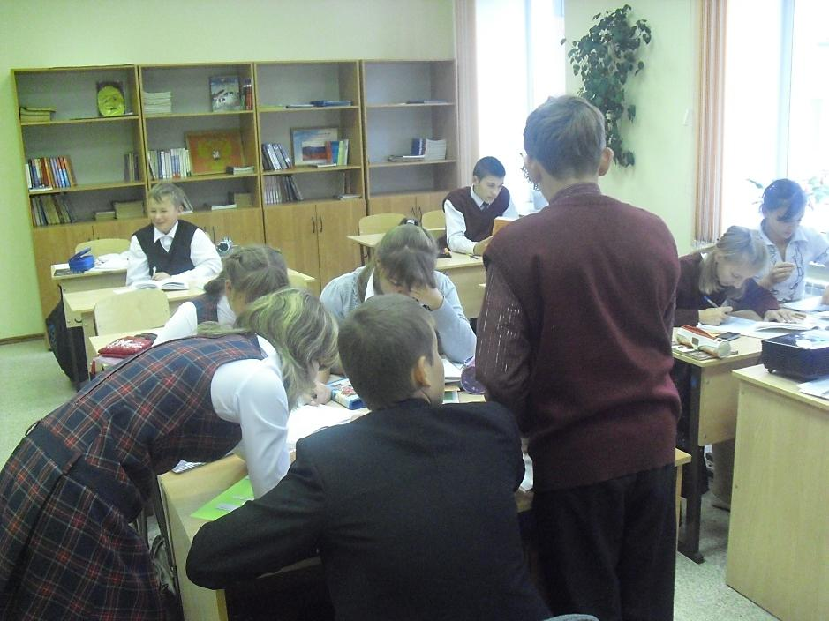
Урок в 8б классе

Slide 13
ресурсы
Концепция ФГОС, М., Просвещение, 2012
Фундаментальное ядро содержания общего образования
Материалы курсов ИПКРО 2013г. («ФГОС: содержание и технология введения», «Использование информационных технологий в педагогической деятельности»).
СИСТЕМА ГИГИЕНИЧЕСКИХ ТРЕБОВАНИЙ К УСЛОВИЯМ РЕАЛИЗАЦИИ ОСНОВНОЙ ОБРАЗОВАТЕЛЬНОЙ ПРОГРАММЫ ОСНОВНОГО ОБЩЕГО ОБРАЗОВАНИЯ
http://standart.edu.ru/catalog
Э. де Боно. \все книги\ http://www.e-puzzle.ru
Курсы «Элементы» Intel® Teach

